Slide 1
自然作業簿第17回
請拿紅筆批改，藍筆訂正

Slide 2
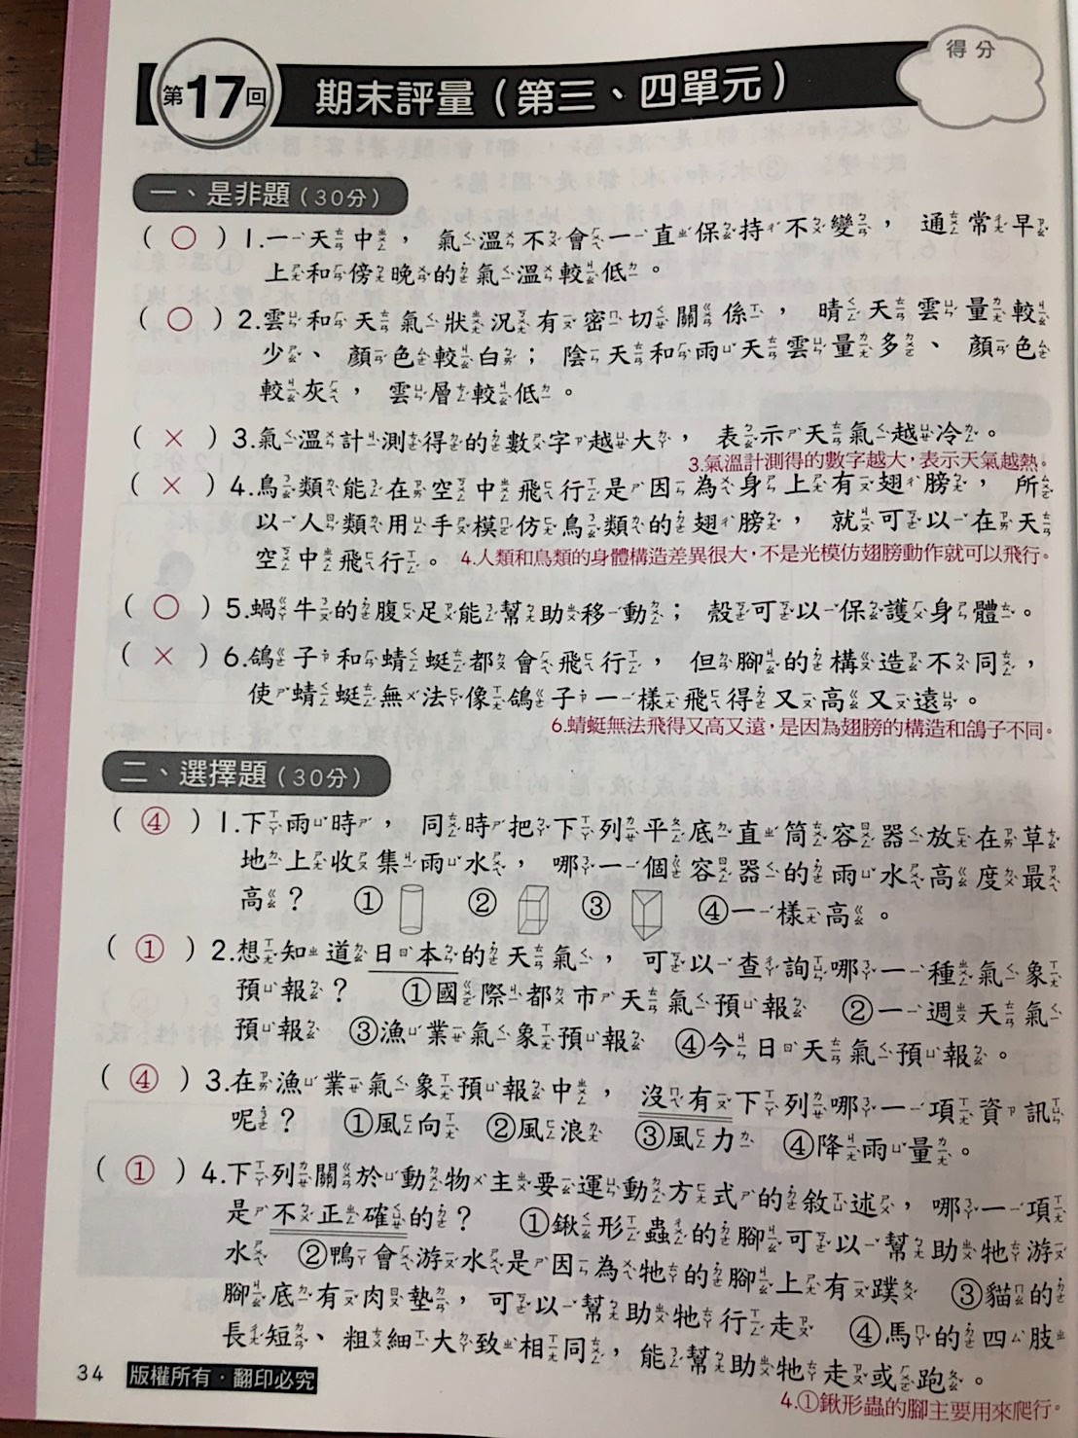

Slide 3
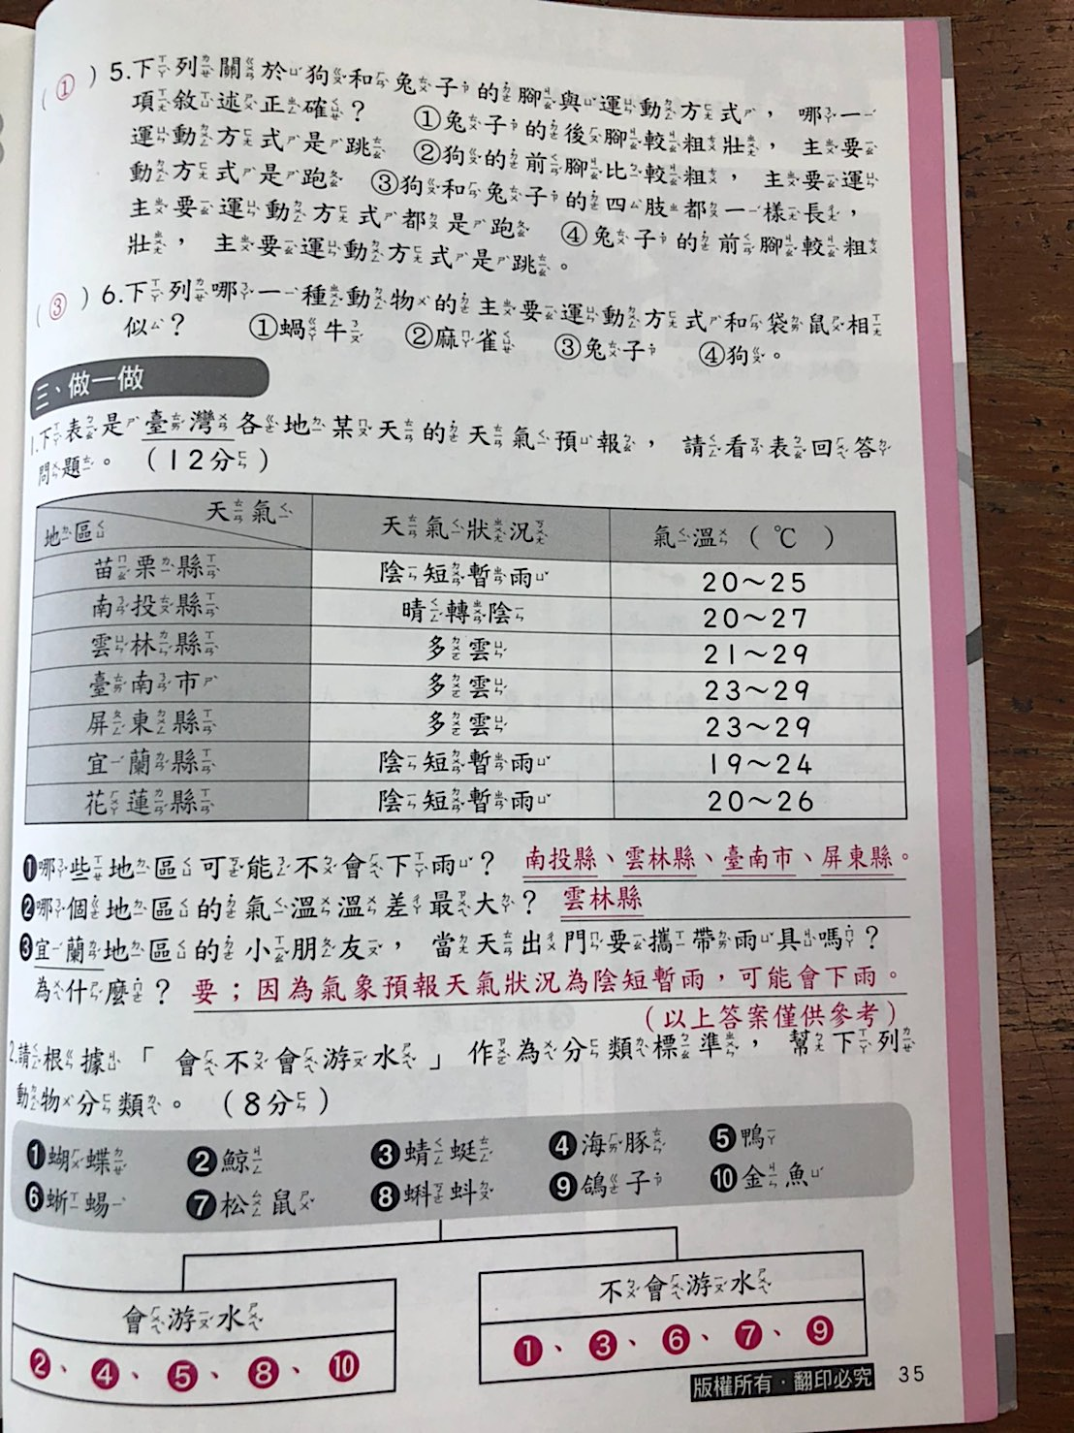

Slide 4
